Slide 1
NPC/NEMU ctrl+c退出
ysyx_23060165 张承译

Slide 2
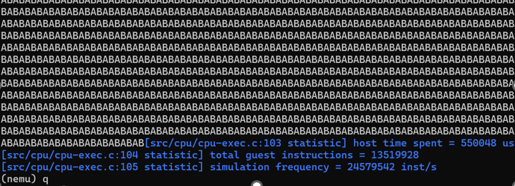
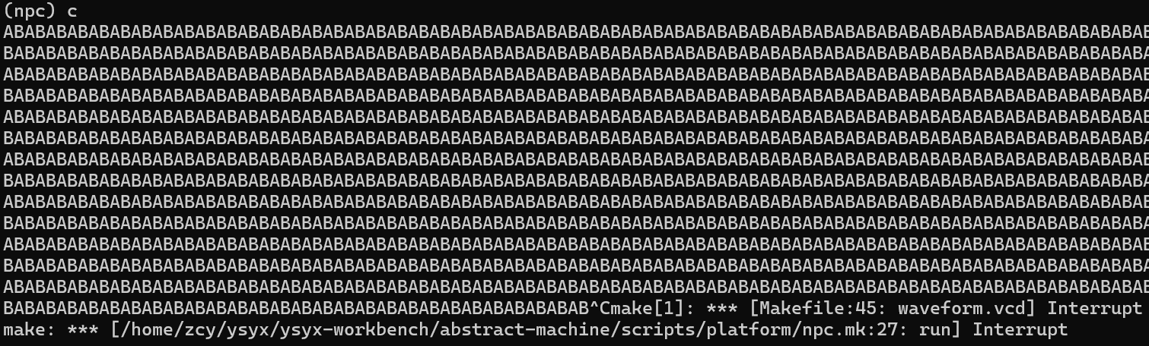
问题的产生（需求）
为了获得Verilator仿真周期和实际仿真时间的比例关系，需要更多的样本测试
->跑更多的应用程序
->选择执行时间长的程序进行测试（例如有while(1)的程序）
在NEMU上跑需要device支持的应用程序，键入ctrl+c只是退出执行指令的循环，没有完全退出NEMU，能打印指令执行的信息
NPC则会立刻退出主程序，无法打印指令执行的信息

Slide 3
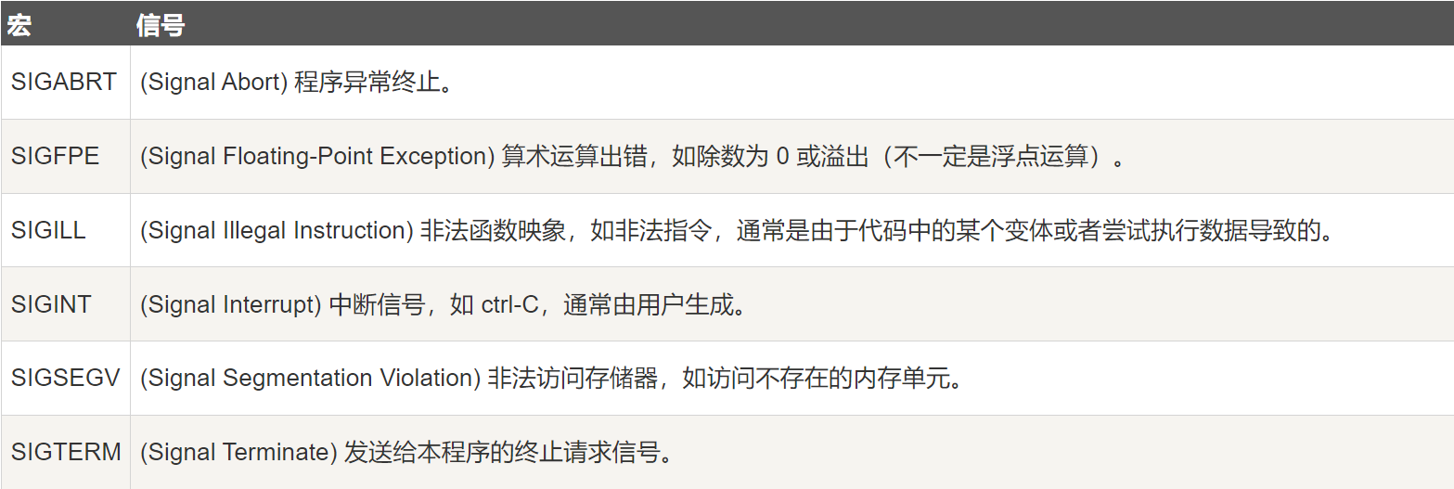
RTFM
信号：进程间通信机制中唯一的异步通信机制

Slide 4
RTFSC
NEMU会在一种唯一的情况切换到NEMU_QUIT状态，并打印指令执行数据
* The common practice is to fully process the event queue once every frame,
* usually as a first step before updating the game's state:
*
* ```c
* while (game_is_still_running) {
* SDL_Event event;
* while (SDL_PollEvent(&event)) { // poll until all events are handled!
* // decide what to do with this event.
* }
*
* // update game state, draw the current frame
* }
#ifndef CONFIG_TARGET_AM
SDL_Event event;
while (SDL_PollEvent(&event)) {
switch (event.type) {
case SDL_QUIT:
nemu_state.state = NEMU_QUIT;
break;

Slide 5
RTFM & RTFSC
键入ctrl+c->触发SIGINT信号中断->中断进程并停止该进程
SDL_PollEvent() 函数接收到 SIGINT 信号（键入ctrl+c）时,它会自动生成一个 SDL_QUIT 事件,通知应用程序有退出请求
自动生成SDL_QUIT事件是SDL_PollEvent()库函数在捕获SIGINT信号时对应的进程行为，这改变了触发SIGINT信号时的默认行为（停止进程）
是否能在NPC中捕获SIGINT，并改变默认行为进行对应处理？

Slide 6
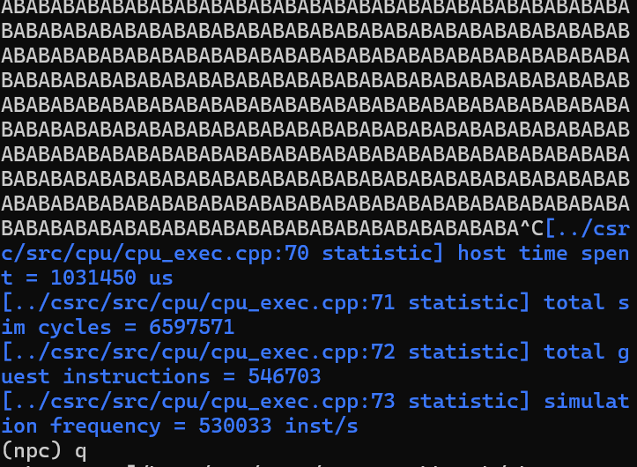
NPC也可以做到
捕获方式：注册信号处理函数signal()
handle_interrupt()和main函数使用不同的堆栈空间，两者之间不存在调用和被调用的关系，属于两个独立的控制流程
int shouldExit = 0;
// 信号处理函数
void handle_interrupt(int signum)
{
if (signum == SIGINT)
{
printf("Ctrl+C pressed. Exiting loop.\n");
shouldExit = 1;
}
}
int main()
{
// 注册信号处理函数
signal(SIGINT, handle_interrupt);
int i;
while(1)
{
printf("Iteration %d\n", i);
// 通过检查标志变量来判断是否应该退出循环
if (shouldExit)
{
break;
}
}
return 0;
}

Slide 7
谢 谢！

